Slide 1
Abschlussprojekt: QES Export
Johannes Meyerhoff
03.06.2019
Erweiterung des Quartalsdaten-Erhebungs-Systems (QES) um die Funktionalität, erhobene Datensätze zu exportieren.

Slide 2
Agenda
Projektumfeld
Projektbasis QES
Planung
Durchführung
Qualitätssicherung
Abnahme
Fazit
Ausblick

Slide 3
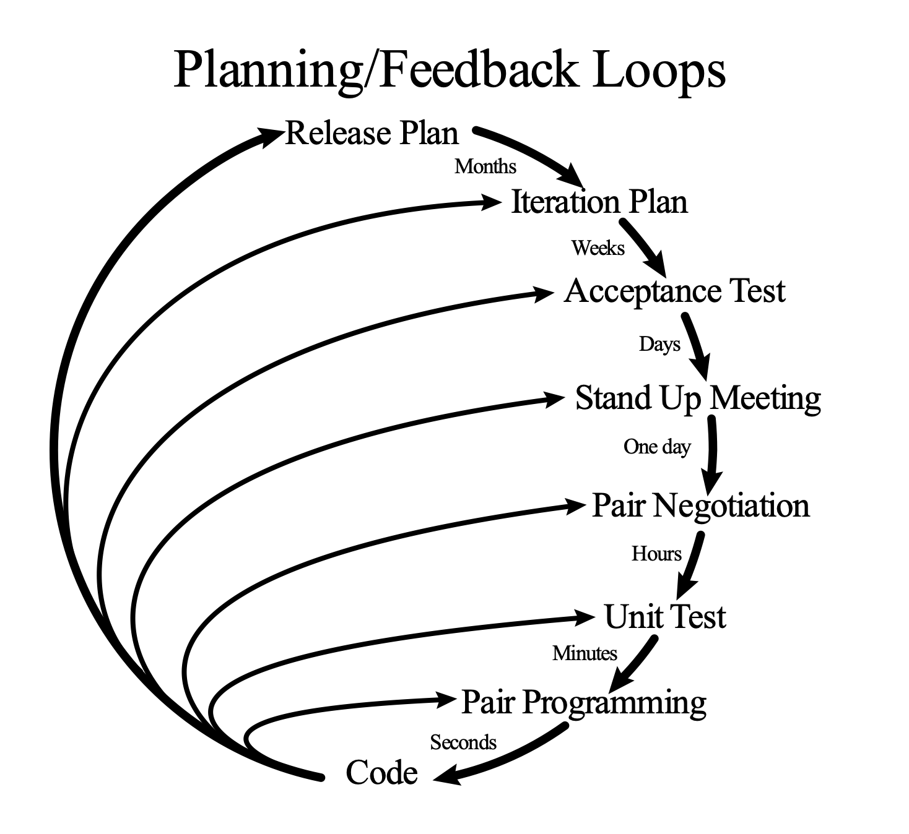
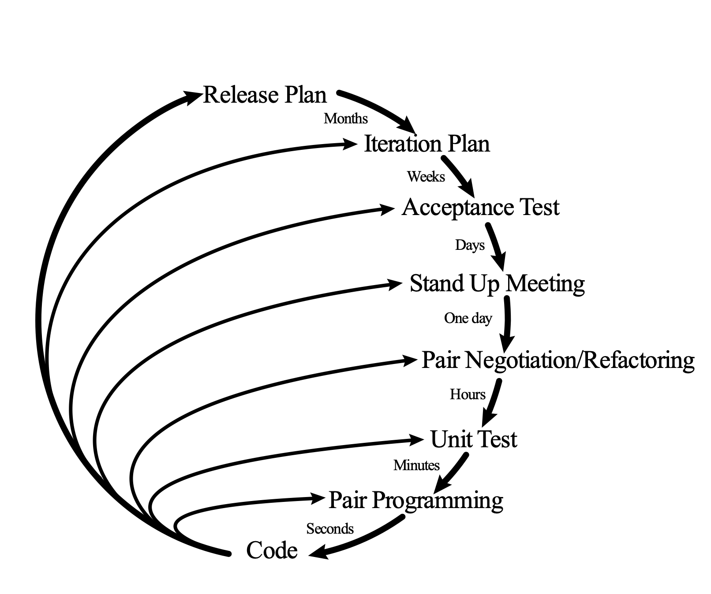
Phasen
Notes:
REFACTORING nicht im BILD

Slide 4
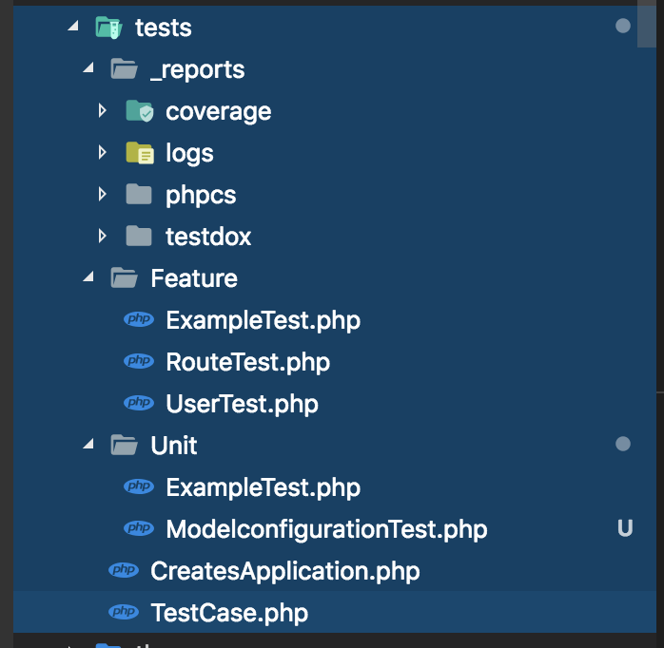
Testverzeichnis

Slide 5
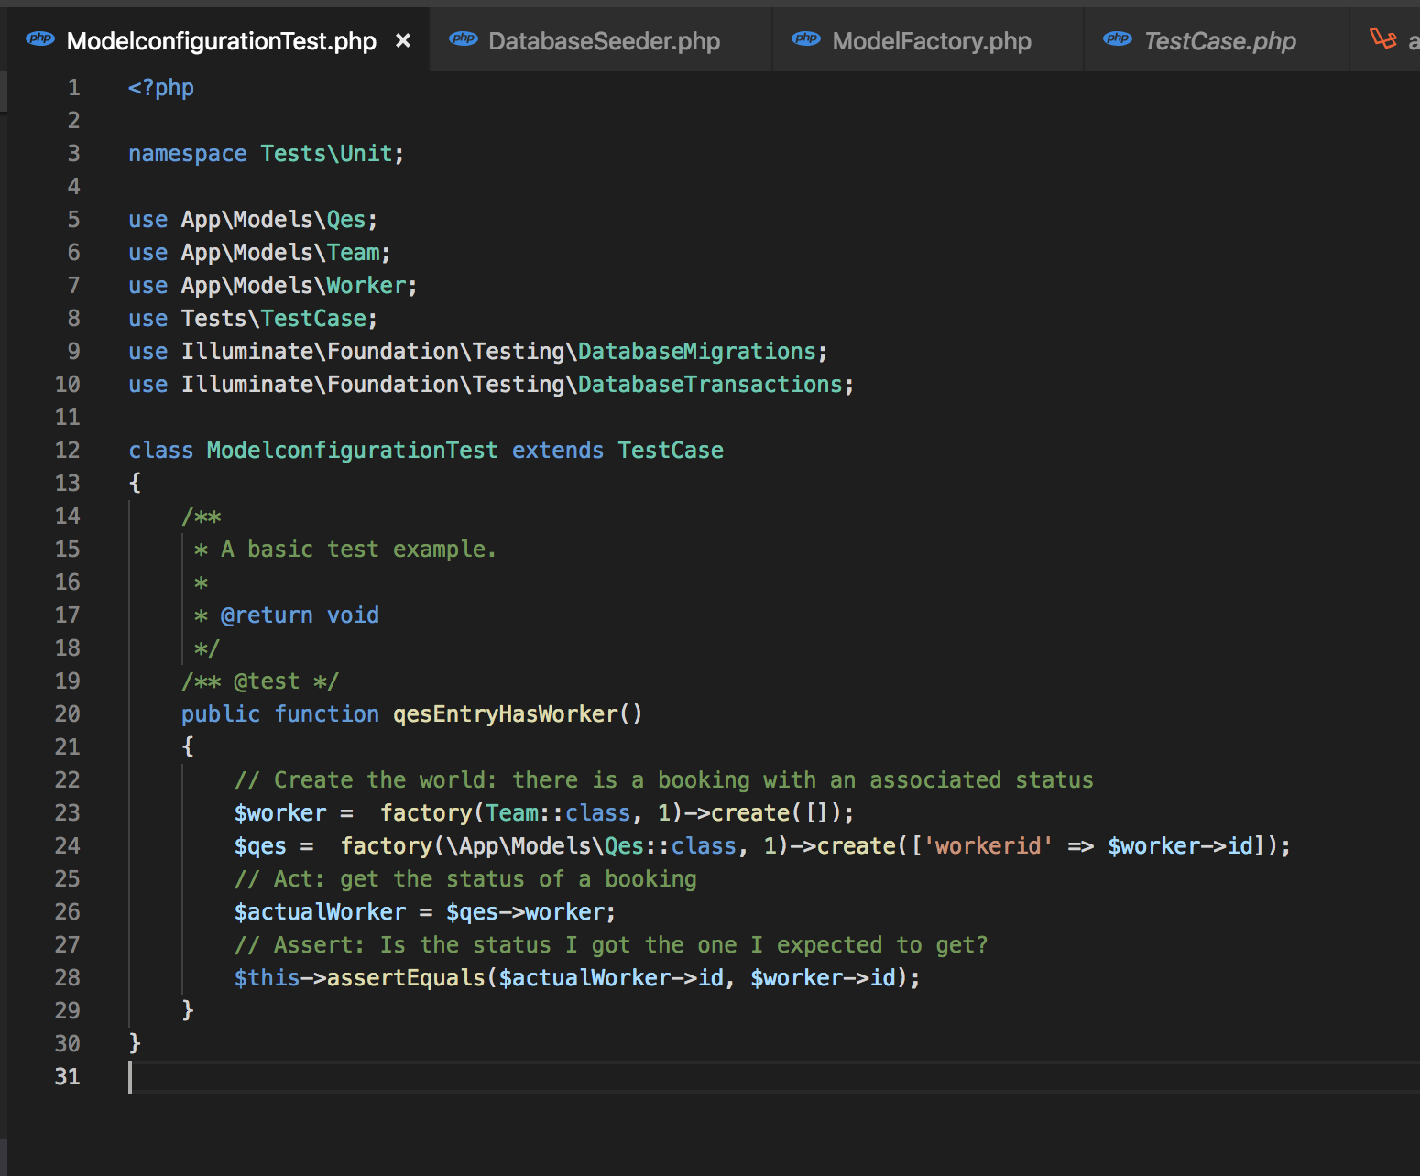
Testfall

Slide 6
Quellen
https://www.torsten-horn.de/techdocs/sw-dev-process.htm
https://en.wikipedia.org/wiki/Extreme_programming
https://www.cs.utah.edu/~lwilliam/Papers/ieeeSoftware.PDF
https://www.st.cs.uni-saarland.de/edu/lehrer/xp.pdf
Kent Beck - Extreme Programming Explained: Embrace Change
https://www.vox.de/cms/die-hoehle-der-loewen-2016-der-ponyhuetchen-pitch-macht-judith-williams-fassungslos-4003566.html
https://laracasts.com/series/code-katas-in-php/episodes/7
https://upload.wikimedia.org/wikipedia/commons/8/84/Extreme_Programming.svg
https://gfycat.com/HotOrangeCoypu
https://en.wikipedia.org/wiki/File:Kent_Beck_no_Workshop_Mapping_XP.jpg
https://www.altexsoft.com/blog/business/extreme-programming-values-principles-and-practices/
https://www.youtube.com/watch?v=cGuTmOUdFbo
https://en.wikipedia.org/wiki/Extreme_programming_practices
http://www.selectbs.com/process-maturity/what-is-extreme-programming

